Slide 1

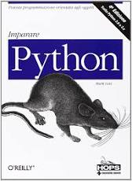
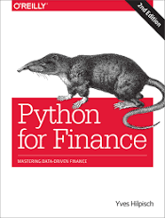
Starting Finance Club Siena organizza: Python room.
Obiettivi delle Python room: occasione per fare co-working.
Cosa richiediamo: eventi che non richiedono troppo impegno o dedizione. Non chiediamo di sacrificare il vostro tempo ma bensì di trovare uno spazio per divertirsi assieme proficuamente.
Materiale di apprendimento:
Documentazione ufficiale Python.
Notebook inerenti a quanto svolto che verranno condivisi su Telegram.
Python for Finance: non proprio per beginners, ottimo testo con molti esempi.
Github Gabriele Pompa: gentile concessione del professore.
Stack overflow: il più grande forum per la risoluzione di problemi. Il miglior modo per imparare è saper muoversi su queste piattaforme.

Slide 2
Come muoversi in un ecosistema così complesso: qualche tips.
Reperire del buon materiale di studio: vasta scelta, spesso gratuita.
Fare tanta pratica, sbagliare, individuare l’errore, capirlo e non ripeterlo (errare è umano!).
Confrontarsi: moltissimi sono i forum sul web in grado di dare risposte.
Essere ovviamente motivati ed appassionati.

Slide 3
Tools utili
Anaconda: attraverso il software Anaconda navigator, interfaccia grafica inclusa nella distribuzione Anaconda. Quest’ultimo, nel suo complesso altri non è che un manager di pacchetti ed environment, un distributore per data science che lavora con linguaggio Python. Include nella sua collezione più di 7500 pacchetti open source. Gratis e semplice da installare, se interessati alla fine di questa sessione vedremo come poterlo scaricare e settare.
GitHub: nella mia breve esperienza devo riconoscere l’importanza che questo supporto online ha per chi programma per professione . GitHub permette, gratuitamente, di poter creare dei repository online, dei magazzini da poter gestire da remoto con il proprio pc (e non solo) creando collegamenti locale-remoto. Estremamente utile per lavorare su progetti in condivisione, ritengo che sapersi muovere su questo possa essere considerabile una skills da inserire nel proprio CV. Il materiale gentilmente offerto dal professor Pompa è fruibile direttamente da questa piattaforma attraverso il seguente link.

Slide 4

Gestione della Room
Un notebook, chiamato Python Room #0 , sarà il nostro riferimento per questo primo esperimento.
Per poter correttamente visualizzare un notebook vi sono, invero, diversi modi:
Utilizzare, tramite il proprio Anaconda Navigator il pacchetto Jupyter Notebook.
Trovare una piattaforma, come GitHub, che sia in grado di accogliere e visualizzare tale file senza possibilità di modifica o interazione.
Oppure, come faremo noi al momento, utilizzare Jupyter Notebook Viewer. Esso inserendo un apposito link GitHub ne permetterà la completa visualizzazione + modifica.
In questo modo sarà possibile pure a voi selezionare le celle di codice, avviarle, e modificarle.

Slide 5

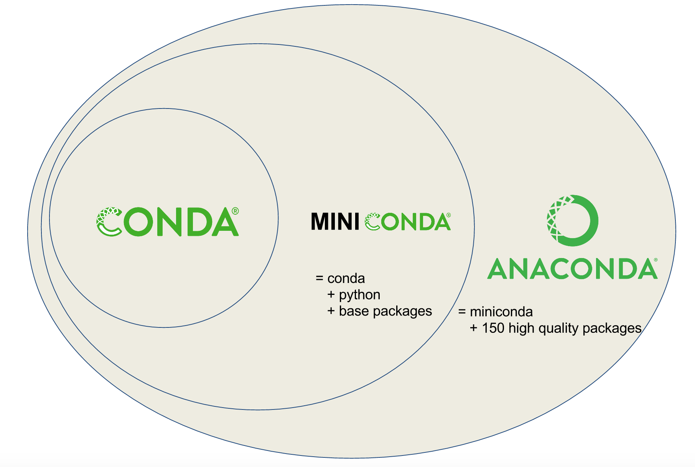
Analisi dell’interfaccia Anaconda Navigator
Conda: un sistema open source di gestione di pacchetti e «ambienti»
Manager di pacchetti: esso è in grado di aiutare con l’installazione, aggiornamento e rimozione di pacchetti Python.
Facile gestore di ambienti: esso è anche un gestore virtuale di environment per Python. Semplifica la loro creazione consentendo di mantenere differenti versioni di Python e pacchetti opzionali sulla stessa macchina senza alcuna interferenza.
Esso è esplicitamente consigliato tra i tanti per data analysis.
Miniconda: Sebbene Conda possa essere installato individualmente un modo efficiente è farlo attraverso Miniconda, una minimale distribuzione Python (3) che include conda e un piccolo numero di pacchetti base.
Anaconda: kit per data science, la sua versione gratuita si impone come la più semplice modalità per svolgere progetti di data science e machine learning. Consente di individuare ed installare più di 7500 pacchetti affini. Il fatto che supporti conda rende facile la gestione di molteplici environment che possono essere mantenuti e separati individualmente. Esso fornisce in partenza i migliori pacchetti creati dalla comunity per analisi scientifica, «Python Scientific Task».
→ Anaconda navigator, un GUI per desktop che implementa la sua versione base rende semplice il lancio di applicazioni e la gestione di pacchetti/ambienti senza l’uso di comandi «command line».

Slide 6
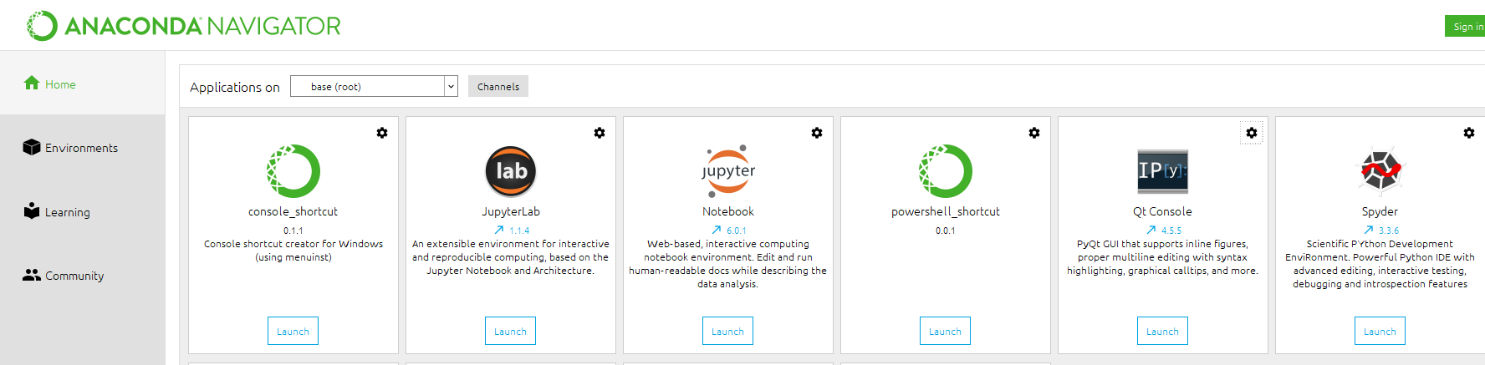
Analisi dell’interfaccia Anaconda Navigator (2).
Jupyter: progetto nato per sviluppare un software open source per calcolo interattivo su dozzine di linguaggi.
Anaconda mette a portata di mano Jupyter notebook: un applicazione che consente di creare, condividere documenti (notebooks) che contengono codice, equazioni, rappresentazioni grafiche e testo. Gli usi sono molteplici, tra essi: modelli statistici, simulazioni numeriche. Interessante la sua interattività, che rende lo strumento molto utile ed interessante per fini didattici.
Punti di forza: intelligibilità, supporto di molteplici linguaggi, condivisibilità (GitHub, Jupyter Notebook Viewer), interattività, integrazione di tools per data analysis.
Spyder-IDE: un potente ambiente scritto in Python e strutturato per scienziati, ingegneri ed analisti.
IDE: Ambiente di sviluppo integrato, un software che in fase di programmazione supporta i programmatori nello sviluppo e debugging del codice sorgente di un programma.
Spyder presenta le principali componenti di un potente IDE: 1) Editor, 2) (Ipython) Console, 3)Debugger, 4) Implementazione di grafici.

Slide 7
Qualche parola sulla programmazione
• Cos’è un linguaggio di programmazione?
In informatica esso è un linguaggio formale che specifica una serie di istruzioni utili per produrre dati in uscita. Esso è utilizzato in fase di programmazione attraverso la scrittura del codice sorgente di un programma.
‣Linguaggio di programmazione = Linguaggio formale → Un linguaggio appositamente creato per specifiche applicazioni (in questo caso creazione di programmi). Tutti sono caratterizzati da regole sintattiche riguardanti simboli accettabili e la struttura. Quest’ultima riguarda il modo in cui i simboli devono essere disposti.
Punti di forza dei linguaggi formali:
Non ambiguità: a differenza di un linguaggio naturale, come una lingua parlata, i linguaggi formali sono progettati per essere privi di ambiguità → Ciascuna dichiarazione ha un unico significato, indipendente dal contesto.
Assenza di ridondanza, i linguaggi formali sono più concisi in virtù dell’assenza di ambiguità.
Letteralità: i linguaggi formali significano esattamente quello che dicono.
‣ Codice sorgente: il testo di un algoritmo di un programma scritto in uno specifico linguaggio (nel nostro caso Python) che definisce il flusso di esecuzione del programma stesso. La sua scrittura presuppone la risoluzione di un problema iniziale da risolvere ed automatizzare sotto forma di algoritmo risolutivo.
Il problem-solving è la principale soft skill che caratterizza un informatico, risoluzione comporta capacità di formulazione e creatività nel pensare possibili soluzioni.
‣ Codice sorgente -- > Programma: un procedimento algoritmico applicato ad un problema da automatizzare, tipicamente scritto in una serie di linee di codice (sorgente) scritte in un certo linguaggio di programmazione a formare un software che può essere eseguito da un computer ricevendo input e restituendo output.
Per essere scritto un programma deve rispettare la sintassi e la semantica del particolare linguaggio scelto. La rilevazione e correzione di eventuali errori di compilazione prende il nome di debugging.

Slide 8
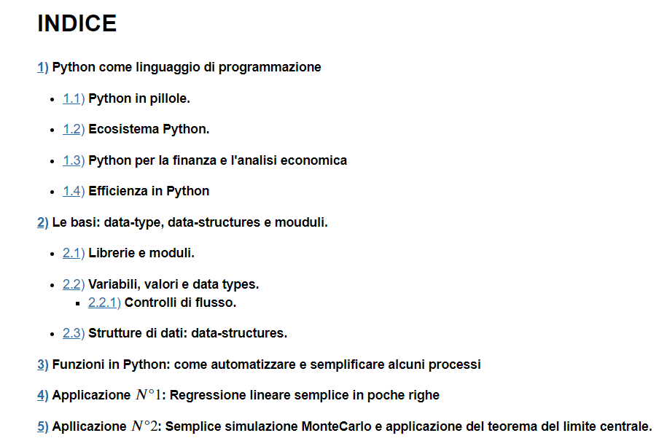
Python room: Overview

Slide 9

Prima immersione!

